Slide 1
درشت­سازی شبکه­های مثلثی سه­بعدی به روش انقباض اضلاع برای حل چند شبکه­ای، حذف نقاط از شبکه به شیوه انقباض اضلاع برای کاربردهای شبکه متحرک امیرهمتی زاده خرداد 1396

Slide 2
حلهای چند شبکه ای به مانند حل های با شبکه های متحرک، امروزه کاربردهای فراوانی در مدلسازی عددی جریان سیال پیدا نموده اند.
حل چند شبکه ای، به طور کلی جهت افزایش سرعت همگرایی و کاهش تعداد تکرار نیاز برای همگرایی استفاده میشود. حل با شبکه متحرک در بسیاری از مسایل احتراق، هیدرولیک و انتقال حرارت، دقت و کارآیی حل را به میزان چشمگیری افزوده میشود.

Slide 3
درشت سازی شبکه (که حاصل از حذف بخشی از نقاط میباشد) و نیز حذف نقطه های محدود از شبکه، در واقع قلب حل چند شبکه ای و نیز حل با شبکه متحرک میباشد. در صورتی که یک برنامه بتواند در زمان مناسب و به صورت بهینه، یک شبکه را درشت سازی نموده و یا چندین نقطه را از شبکه حذف کند و شبکه ی جدید را ایجاد نموده و جهت ادامه حل، ذخیره نماید، انجام حل چند شبکه ای یا شبکه متحرک را ممکن میسازد.
کدهای حاضر بر اساس استراتژی انقباض اضلاع، میتوانند شبکه های سه بعدی چهاروجهی را درشت نموده و یا نقاطی خاص را از آن حذف نمایند. سپس تغییرات لازم را انجام دهند و شبکه ی جدید را جهت ادامه حل تحویل دهند.
روند درشت سازی شبکه، به صورت تابع محور بوده و بر اساس تراکم محلی نقاط در ناحیه خاص از شبکه، نقاط را برای حذف انتخاب مینماید.

Slide 4
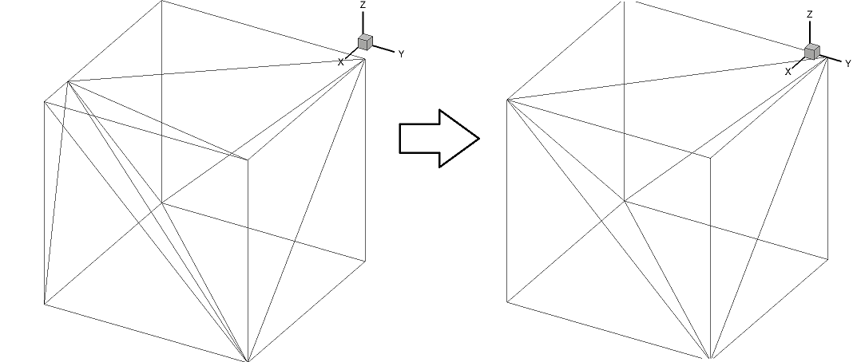
توانمندیهای کُد
حذف نقاط از پیش تعیین شده از شبکه

Slide 5
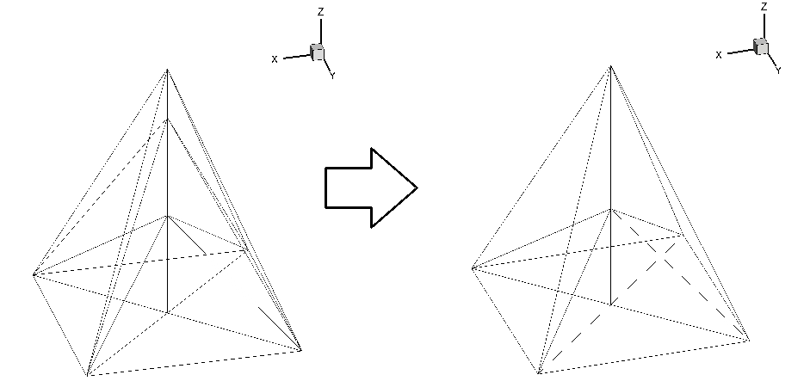
توانمندیهای کُد
حذف نقاط از پیش تعیین شده

Slide 6
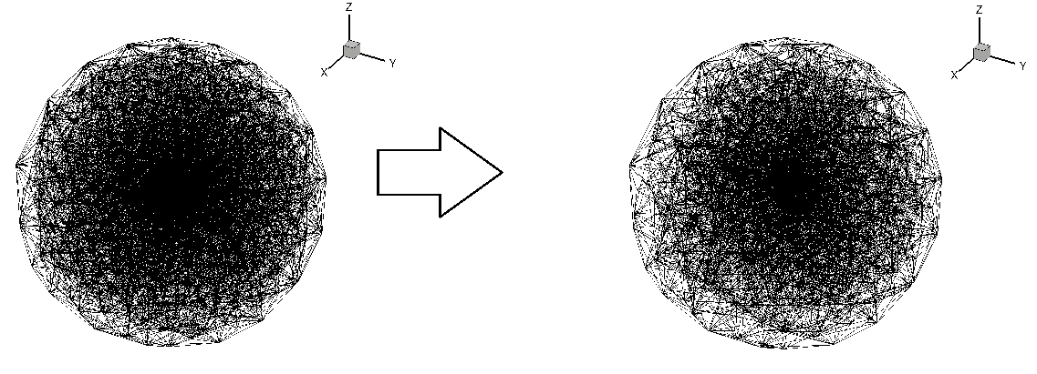
توانمندیهای کُد
درشت سازی و کاهش تراکم نقاط در شبکه های حجیم

Slide 7
آنچه در این کد خواهید آموخت
1- نحوه تشکیل تابع فاصله Space Function
2- نحوه پیدا کردن مناطق متراکم، و تعیین نقاط جهت حذف
3- محاسبه حجم المان، جهت جلوگیری از ایجاد حجم منفی
4- نحوه مدیریت نمودن شبکه های سه بعدی و ذخیره آنها
5- برنامه نویسی بهینه جهت مدیریت ماتریسهای پرحجم
6- افزایش حافظه STACK در صورت نیاز در کامپایلر ویژوال استودیو

Slide 8
نکات و الزامات
1- این برنامه در همه نسخه های کامپایلرهای فرترن قابل اجراست
2- خروجی ها در همه نسخه های Tecplot قابل مشاهده است
3- آشنایی اولیه با شبکه های سه بعدی، به طور ویژه شبکه های چهار وجهی
4- آشنایی با برنامه نویسی ماتریسهای پرحجم
5- آشنایی با زبان برنامه نویسی Fortran

